Slide 1
World Handicap System Klubbpresentasjonen - medlemsinformasjon
Versjon 10/1/20
Notes:
Velkommen til Klubbpresentasjonen om WHS.
Vi skal gå gjennom det grunnleggende med WHS og se litt på hva som er nytt og annerledes sammenlignet med det gamle handicapsystemet (EGA Handicap System), og hva som er viktig å vite som golfspiller.
Vi skal ikke gå dypt ned i hvert tema, men komme innom det mest vesentlige.
Det er viktig å være klar over at GolfBox håndterer det aller meste vedrørende handicap, slik at du som spiller ikke behøver å lære deg formler og beregninger.
For de som er interessert i å sette seg grundig inn i WHS kan vi henvise til handicapreglene som vil bli/er publisert på NGFs hjemmesider.

Slide 2
Justert bruttoscore (bruk av netto dobbel bogey justering)
Bakgrunn og introduksjon
Notes:
Nå skal vi se litt på bakgrunnen for WHS og hvordan verden ser ut i forhold til handicap.

Slide 3
I dag
Felles regler for spillet
1. mars 2020
Felles regler også for handicap
Notes:
I mange år har det vært de samme spillereglene (golfreglene) i hele verden. Det er også de samme reglene for utstyr og amatørstatus over hele verden.
Klikk
Nå er det også tid for de samme handicapreglene i hele verden. I Norge er overgangen til WHS 1. mars 2020.

Slide 4
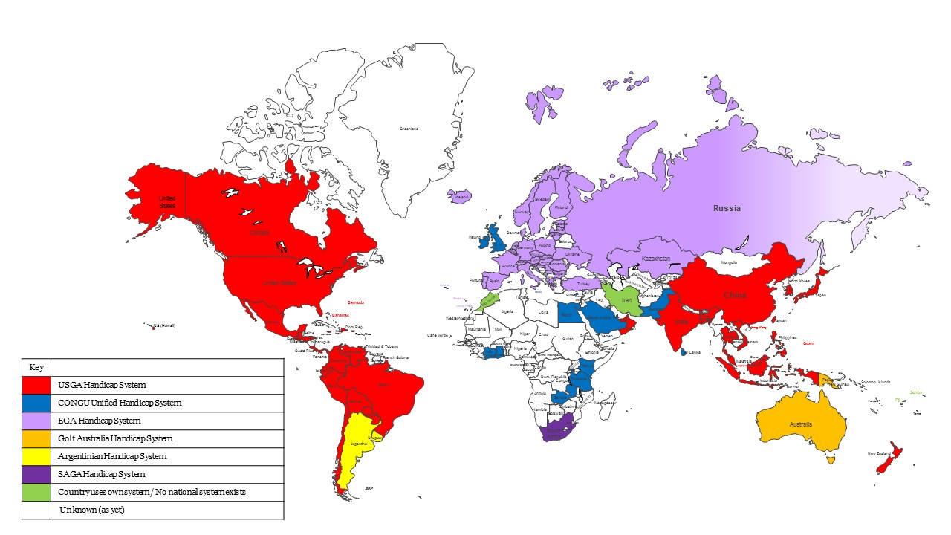
Seks handicapsystemer…..
Notes:
I dag finnes seks store handicapsystem i verden. Norge tilhører det europeiske (EGA Handicap System), som er benyttet i hele fastlands-Europa. Det er de lilla områdene på kartet.
Det har ikke vært noen standard metode for å omregne handicap fra ett handicapsystem til et annet.
Disse seks handicapsystemene skal nå... Klikk

Slide 5
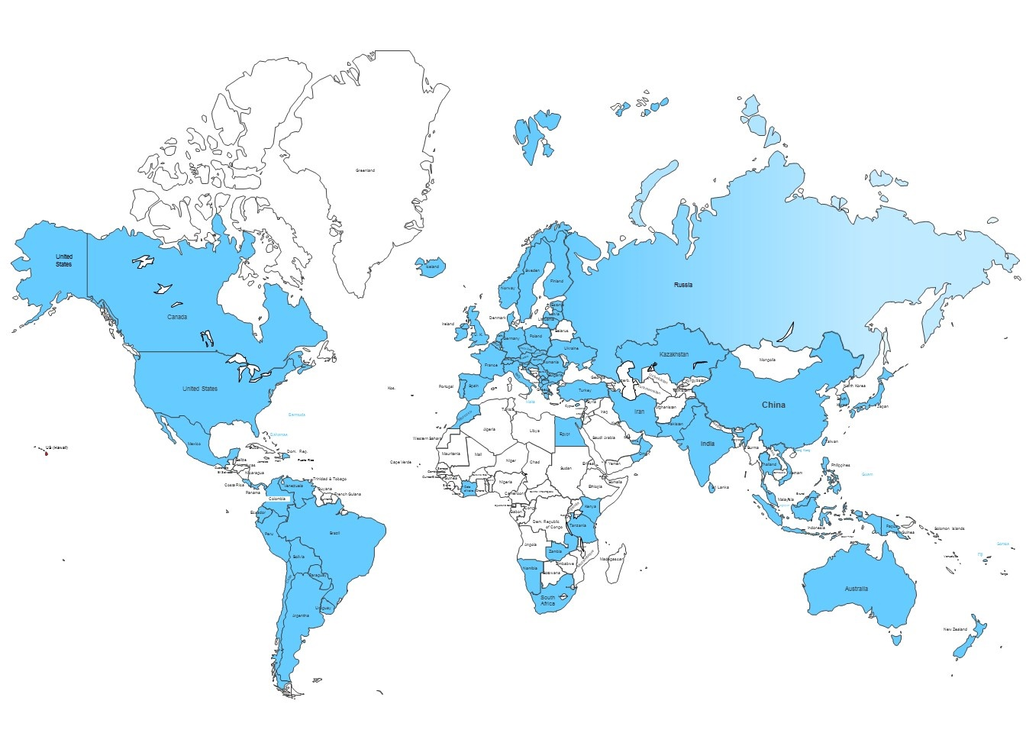
Skal bli til ett…..
Notes:
... bli til ett! Vi kaller det World Handicap System i Norge.
R&A og USGA begynte arbeidet med å skape et felles handicapsystem for verden i 2012. Representanter fra alle de seks handicapsystemene samt andre handicapeksperter har jobbet frem WHS.
I 2017 ble nyheten om at de seks handicapsystemene skulle erstattes med ett lansert, med start i 2020. I Norge skjer altså overgangen 1. mars 2020.
WHS blir innført til ulike tidspunkter i ulike land, noe som skyldes at to hovedkomponenter må være på plass før WHS kan fungere:
1. Alle banene må ”slopes”. Det er mange land som ikke har slopede baner, f.eks. Storbritannia. I Norge har vi hatt ”slope” siden 1994.
2. I mange land bruker klubbene ulike datasystemer som ikke snakker sammen. I Norge har vi ett datasystem i GolfBox.
Så langt vi vet er det bare Norge og Sverige som har dette på plass før arbeidet med WHS startet.
Selv om det heter World Handicap System er det noen forskjeller i systemet. I Europa har vi en ”europeisk” versjon av WHS og i tillegg har hvert land noen valgmuligheter rundt ulike elementer. Det kan dermed være noen små forskjeller mellom ulike land i Europa og ellers i verden. I Norden samarbeider NGF tett med forbundene i Sverige, Danmark og Finland, og her vil handicapreglene bli veldig like.

Slide 6
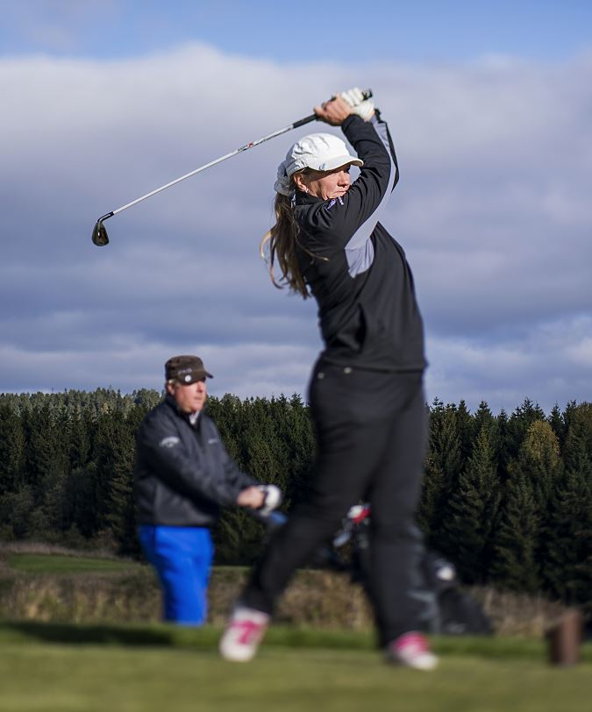
Eksempler på fordeler
Riktigere: Et gjennomsnitt system gjenspeiler aktuell spillestyrke bedre.
Kortere runder. Kan registrere fra 9 til 18 hull.
Globalt. Handicap beregnes likt over hele verden.
Notes:
Det finnes flere fordeler med et verdenssystem sammenlignet med dagens systen. Her er noen eksempler.
Klikk
Riktigere: Idag har vi et system som i veldig stor grad baseres på vår beste prestasjon. Vi kan spille dårlig en hel sesong og så kline til med 44 poeng og en stor senking av handicap.
Med WHS kommer vår spillestyrke til og gjenspeiles bedre siden det er et gjennomsnitt av våre prestasjoner over tid, og ikke for det meste basert på noen enkelte sporadiske gode scorer.
Vi kommer tilbake til hvordan dette fungerer i praksis og hvordan handicap beregnes.
Klikk
Mulig med kortere runder: Siden systemet tillater alle golfere å registrere runder fra 9 til 18 hull blir det mulig og kanskje også mer interessant å spille kortere runder, for de som har mindre tid, eller om det skulle bli mørkt før du har rukket å spille alle 18 hull.
Klick
Globalt: Dessuten er det bra for golferne som spiller rundt i verden siden handicapet kan sammenlignes med handicapet til spillere fra hele verden.
Dette er særlig nyttig i internasjonale turneringer som spilles med handicap, eller hvor man kvalifiserer seg etter handicap, f.eks. i ulike senior-turneringer rundt i verden.

Slide 7
Norges Golfforbund og klubbene
NGF er ansvarlig for å implementere og administrere World Handicap System i Norge.
Klubbene tilsluttet NGF er ansvarlig for å administrere og håndtere handicap iht. reglene, for de medlemmene som har utpekt klubben som sin hjemmeklubb.
Notes:
Denne presentasjonen er laget av Norges Golfforbund (NGF).
Det er NGF som er øverste handicapmyndighet i Norge og som har lisens til å innføre og administrere WHS på vegne av alle klubber som er tilsluttet (medlem) i NGF.
Lisensen har NGF fra European Golf Association (EGA).
Klubber tilsluttet NGF kan administrere WHS overfor sine medlemmer, som har klubben som hjemmeklubb.

Slide 8
Justert bruttoscore (bruk av netto dobbel bogey justering)
Det grunnleggende i WHS
Notes:
Nå skal vi gå gjennom noe av det grunnleggende i WHS og se litt på hva som er nytt og annerledes sammenlignet med det gamle handicapsystemet.

Slide 9
GolfBox beregner
Du behøver ikke lære detaljene – det meste tas hånd om i GolfBox.
Ved overgangen: Logg inn i GolfBox og se ditt nye handicap.
Deretter: Spill etter golfreglene og registrer runder i GolfBox (aller helst på spilledagen), som vanlig.
Notes:
Handicapreglene skiller seg fra golfreglene på den måten at det meste tas hånd om i GolfBox.
Du som spiller behøver derfor ikke lære deg detaljene i handicapsystemet. Bare spill og registrer resultatene i GolfBox, akkurat som før
Dette er det viktigste:.
Klikk:
Etter overgangen 1. mars:
Logg inn i GolfBox og sjekk ut ditt nye handicap.
Klikk:
Når du skal spille, gjør du akkurat som før:
Les av ditt spillehandicap på slopetabellen
Spill etter golfreglene og gjør ditt beste
Registrer runden i GolfBox. Aller helst registreres runden og bekreftes av markør på spilledagen.

Slide 10
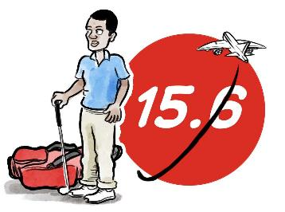
Hvordan beregnes handicap?
Det er et gjennomsnitt-system (nytt).
Gjennomsnittet av de 8 beste rundene, av de siste 20, er ditt handicap.
Notes:
Klikk
Som nevnt er det nå et gjennomsnitt system. Dette er helt nytt og helt annerledes enn tidligere, som var et trinnvis system.
Klikk
Handicap beregnes ut i fra et gjennomsnitt av våre bedre runder. Men hva er det gjennomsnittet beregnes ut ifra?
Antall slag over par? Bruttoscore eller nettoscore? Antall Stableford-poeng?

Slide 11
Hvilket handicap spilte du til?
Ut ifra din score (antall slag) beregnes et Handicap spilt til (Score Differential).
Det er det handicapet du spilte til på runden,
f.eks. 7,2 - 18,5 - 47,1.
Beregnes automatisk i GolfBox når du har registrert din score.
Hvilket handicap spilte du til?
Notes:
”Hvilket handicap spilte du til på runden”, er et veldig sentralt begrep i det nye handicapsystemet, som du ofte kommer til å se og få et forhold til. Det er derfor viktig at du lærer hva dette betyr.
”Handicap spilt til” brukes i gjennomsnitts-beregningen.
Klikk
Handicap spilt til er det handicapet du spilte til på den runden, for eksempel 7,2, 18,5 eller 47,1
Handicap spilt til beregnes ut ifra din score på runden (antall slag), justert med parametere som hvilket utslagssted du spilte fra, banens vanskelighetsgrad samt ”vær og vind” den dagen du spilte (Spilleforholdjustering (PCC) kommer vi tilbake til).
Klikk
Handicap spilt til beregnes automatisk i GolfBox når du registrerer runden. Du behøver ikke regne ut dette selv. GolfBox benytter en spesiell formel som vi går gjennom senere.
Klikk
«Hvilket handicap spilte du til?» illustrerer veldig godt din prestasjon den dagen på den banen i forhold til hva du har i handicap.

Slide 12
Hvordan beregnes handicap?
Gjennomsnittet av de 8 beste handicapene du spilte til, av de siste 20, er ditt handicap.
Handicap spilt til beregnes automatisk i GolfBox, ut i fra:
Din score (justert bruttoscore)
Baneverdi
Slopeverdi
Notes:
Klikk
Ditt handicap blir dermed gjennomsnittet av de 8 beste handicapene du spilte til blant de 20 siste registrerte handicaptellende rundene.
GolfBox regner ut dette. Du logger inn i GolfBox for å se ditt oppdaterte handicap.
Klikk
I formelen for å beregne handicap spilt til er det tre verdier som brukes for å illustrere din prestasjon på akkurat den banen fra akkurat det utslagsstedet.
Hvor mange slag du brukte totalt på runden. Vi kommer tilbake til begrepet justert bruttoscore, som betyr hvordan vi fastsetter en score på hull vi ikke har hullet ut eller ikke spilt.
Baneverdi, som er en verdi som angir hvor vanskelig banen er fra det valgte utslagsstedet.
Slopeverdi, som er verdi som angir hvor mange flere slag du får relativt til en scratchspiller.
Baneverdi og slopeverdi står skrevet på «slopetabellen» for hvert utslagssted.

Slide 13
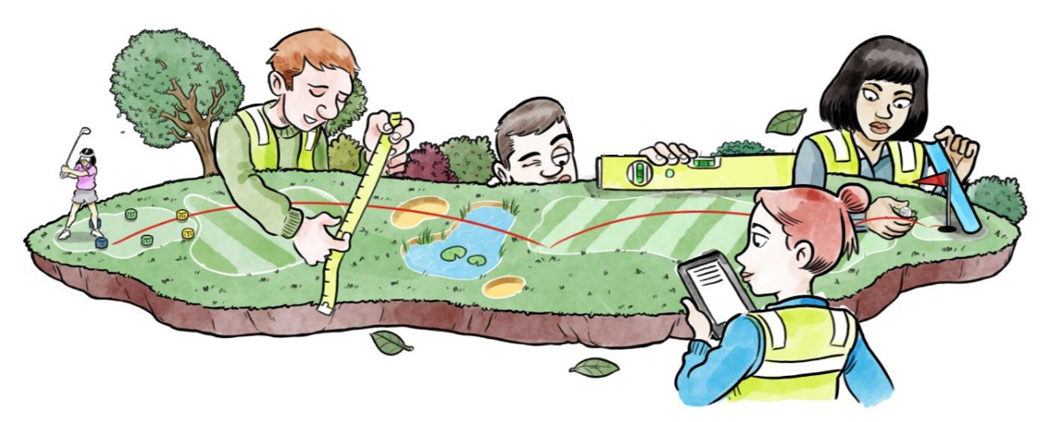
Det grunnleggende (Course Rating System)
Notes:
WHS består av to deler – Course Rating System (populært kalt «slopesystemet») og Handicapreglene (Rules of Handicapping).
En forutsetning for å kunne beregne hvilket handicap du spilte til er å vite hvor god prestasjonen var (antall slag) i forhold til hvor vanskelig banen du spilte er.
Alle baner er forskjellige og alle baner har ulik vanskelighetsgrad, og alle baner oppleves forskjellige for ulike spillere med ulikt handicap.
Det er «slopesystemet» som beregner hvor lett eller vanskelig en bane er for spillere med forskjellig kjønn og handicap.
En høyere score (flere slag) på en vanskelig bane, kan være en bedre prestasjon enn en bedre score (færre slag) på en enklere bane.
NGF har flere team med «slopere» som er ute og «sloper» norske baner. Alle baner «slopes» etter grundige og standardiserte metoder som er beskrevet i manualene for Course Rating System.
Vi skal nå se en liten film som illustrerer hvordan en bane slopes og hvilke parametere som inngår i «slopingen».

Slide 14
Noen forutsetninger…..
Book starttid
Les av Spillehandicap på slopetabellen
Ingen forhåndsregistrering av handicaptellende runde (nytt)
Spill etter reglene
Registrer scoren i GolfBox
Neste morgen, sjekk om handicap er endret (nytt)

Slide 15
27,6
23,0
23,9
22,0
23,0
19,3
23,9
21,1
22,0
27,6
28,5
22,0
23,9
27,6
22,0
28,5
27,6
23,0
23,9
21,1
27,6
23,0
23,9
22,0
23,0
19,3
23,9
21,1
22,0
27,6
28,5
22,0
23,9
27,6
22,0
28,5
27,6
23,0
23,9
21,1
19,3
27,6
23,0
23,9
22,0
23,0
19,3
23,9
21,1
22,0
27,6
28,5
22,0
23,9
27,6
22,0
28,5
27,6
23,0
23,9
21,1
19,3
27,6
23,0
23,9
22,0
23,0
19,3
23,9
21,1
22,0
27,6
28,5
22,0
23,9
27,6
22,0
28,5
27,6
23,0
23,9
172,5 / 8
=
170,7 / 8
=
Eksempel på endring i handicap
21,6
21,3
Notes:
Handicap spilt til er altså det du kommer til å se i ditt scorearkiv, altså i GolfBox. Vi ser på et eksempel på hvordan GolfBox regner ut handicap og hva som skjer når en ny handicaptellende runde er spilt og registrert.
Tallene du ser her, tenk deg at disse er dine 20 siste handicapellende runder og dermed de 20 siste handicap spilt til.
Klikk Her ser vi spillerens 20 siste handicap spilt til.
Klikk De åtte beste handicap spilt til er merket grønt.
Klikk Ditt handicap blir dermed gjennomsnittet av disse. 172,5 delt på 8 gir 21,6
Klikk Du spiller og registrerer en ny runde hvor du spilte til handicap 19,3
Klikk Ditt eldste handicap spilt til forsvinner ut av de 20 siste.
Klikk Det nye resultatet går i dette eksempelet inn blant de åtte beste.
Klikk Systemet omregner handicap med gjennomsnittet av disse. I dette tilfellet ble de altså en senkning til 21,3
Så selv om du spilte til et handicap som var 2,3 slag bedre enn ditt handicap, gikk ditt handicap bare ned med 0,3 i dette tilfellet.

Slide 16
Maks. handicap er 54,0
Fra pluss-handicap til 54,0.
Ingen sperre for å gå over 36,0 (nytt).
Samme beregninger for alle.
Mer inkluderende.
Notes:
I WHS går handicap fra pluss-handicap til 54,0. Legg merke til at det nå er én desimal hele veien opp til 54. Høyeste handicap er 54,0. Akkurat som før, men nå med én desimal.
Klikk
Sperren for å gå over handicap 36,0, etter å ha vært under 36,0 er tatt bort. Dette er nytt. Har du i dag handicap under 36,0 kan du altså gå over 36,0 hvis du spiller dårligere over tid.
Klikk
Handicap beregnes på helt lik måte for alle spillere og for alle handicap. Altså ingen forskjell om du er elitespiller eller nybegynner.
Klikk
Det blir mer inkluderende for alle typer golfspillere, og alle skal kjenne seg velkommen, uavhengig av handicap.
Det er de samme forutsetningene for alle til å kunne få et riktig handicap som gjenspeiler deres aktuelle spillestyrke.

Slide 17
Ingen handicapkategorier (nytt)
Alle kan registrere handicaptellende selskapsrunder (nytt).
Alle kan registrere handicaptellende 9-hulls runder (nytt).
Turneringshandicap er borte (nytt).
En turneringskomité kan fortsatt dele inn klasser etter handicap, eller sette andre krav.
Notes:
Handicapkategoriene er borte. Nå er alle i samme ”handicap båt”, uavhengig om man har handicap 0 eller 54.
Alle spillere kan registrere handicaptellende selskapsrunder, uavhengig av hva de har i handicap.
Klikk
Alle spillere kan registrere 9-hulls handicaptellende runder, både selskapsrunder og turneringsrunder.
Klikk
Begrepet og funksjonen turneringshandicap er borte.
Klikk
I turneringer kan fortsatt en turneringskomité lage handicapgrenser for sin turnering. Det kan være laveste eller høyeste handicap for å delta eller om klasser skal deles inn etter handicap. Akkurat som før.
En turneringskomité kan også bestemme at en spiller må ha registrert et antall runder i en gitt tidsperiode for å kunne delta i en turnering.

Slide 18
Handicaptellende spilleformer
Individuelt slagspill (som før).
Brutto, netto
Maksimum score
Stableford
Antall slag, ikke Stableford-poeng, blir brukt til handicapformål (nytt).
Notes:
For at en runde skal kunne være handicaptellende må du ha spilt en handicaptellende spilleform. De handicaptellende spilleformene er de samme som før:
Klikk
Individuelt slagspill, inkludert varianter av individuelt slagspill som:
brutto eller netto
Maksimum score,
Stableford.
Dessuten må du akkurat som før ha spilt runden etter golfreglene og du må ha spilt på en bane som har gyldig baneverdi og slopeverdi og som er handicaptellende.
Klikk
Husk at det er antall slag som skal registreres i GolfBox, ikke Stableford poeng.
Man kan selvsagt fortsatt arrangere Stableford-turneringer og kåre en vinner ut ifra Stableford-poeng, eller summere Stableford-poengene for å bestemme hvem som skal betale for kaffen etter runden.
Men det er ikke lenger antall Stableford-poeng som avgjør om handicap går opp eller ned. Det er ikke sikkert at ditt handicap går ned selv om du scorer 38 Stableford-poeng og vinner en Stableford-turnering. Handicapet kan gå opp. Det kommer et eksempel senere.

Slide 19
Ingen forhåndsregistrering (nytt)
Du behøver ikke på forhånd meddele at du skal spille en handicaptellende runde (nytt).
Bare spill (etter golfreglene) og registrer runden etterpå i GolfBox (uansett resultat), som før.
Notes:
Klikk
Du behøver ikke lenger meddele for markør eller andre at du skal spille en handicaptellende runde.
Alle runder hvor du spiller en handicaptellende spilleform, etter golfreglene, på en handicaptellende bane skal registreres.
En god rutine er at du alltid før start avtaler med medspillerne hvem som er din markør og hvem du er markør for.
Klikk
Det er bare å spille og registrere runden straks etterpå (forutsatt at du har spilt en handicaptellende spilleform, på en handicaptellende bane og i henhold til golfreglene).
Husk at også dårlige runder skal registreres. Det er normalt å spille dårlig. Det er ikke sikkert at den dårlige runden er blant de 8 beste og vil være med på å endre handicapet etter denne runden.
Men det er viktig at alle runder er med i din samling av runder slik at ditt handicap er så riktig som mulig. Registrerer du bare utvalgte runder blir handicap feil.
Hvis du bare skal ut å trene, og ikke tenke på score eller prestere best mulig eller spille etter reglene i hele runden, skal runden ikke registreres, og du meddeler dette til din markør før dere starter runden.

Slide 20
Registrer fra 9 til 18 hull
9-hulls runder og 18-hulls runder, og
10-17-hulls runder (nytt).
Hullene skal spilles i den rekkefølgen som er angitt på scorekortet.
Fyll inn resultatet på de hullene du har spilt – GolfBox regner ut resten.
Notes:
Alle spillere kan registrere både hele 9 hulls-runder og hele 18-hulls runder.
En 9-hulls runde kan enten være banens første 9 eller siste 9.
Klikk
Også runder med 10–17 hull kan registreres, hvilket er veldig bra for for baner med for eksempel 6 eller 12 hull, eller når du ikke rekker rundt før det blir mørkt, eller hvis du må gå av banen pga. lyn og torden.
Klikk
Hullene skal spilles i riktig rekkefølge, som oppgitt på scorekortet, eller som fastsatt av turneringskomiteen. F.eks. fra hull 1 til 18 eller fra hull 10 til 9, eller som shotgun start. Du kan ikke velge ut et antall hull du vil spille, f.eks. hull 1, 3, 4, 6, 8 og 9, 12, 13 og 17. Dette er ikke som oppført på scorekortet.
Klikk
Hullene må selvsagt spilles i riktig rekkefølge i henhold til scorekortet og du må spille minst 9 hull for å kunne registrere runden som en handicaptellende runde.
Det vil fremgå i GolfBox hvordan du registrerer kortere runder, enten hull-for-hull registrering (sterkt anbefalt metode) eller justert bruttoscore totalt for runden. GolfBox regner ut resten. Vi kommer tilbake til hva justert bruttoscore er.

Slide 21
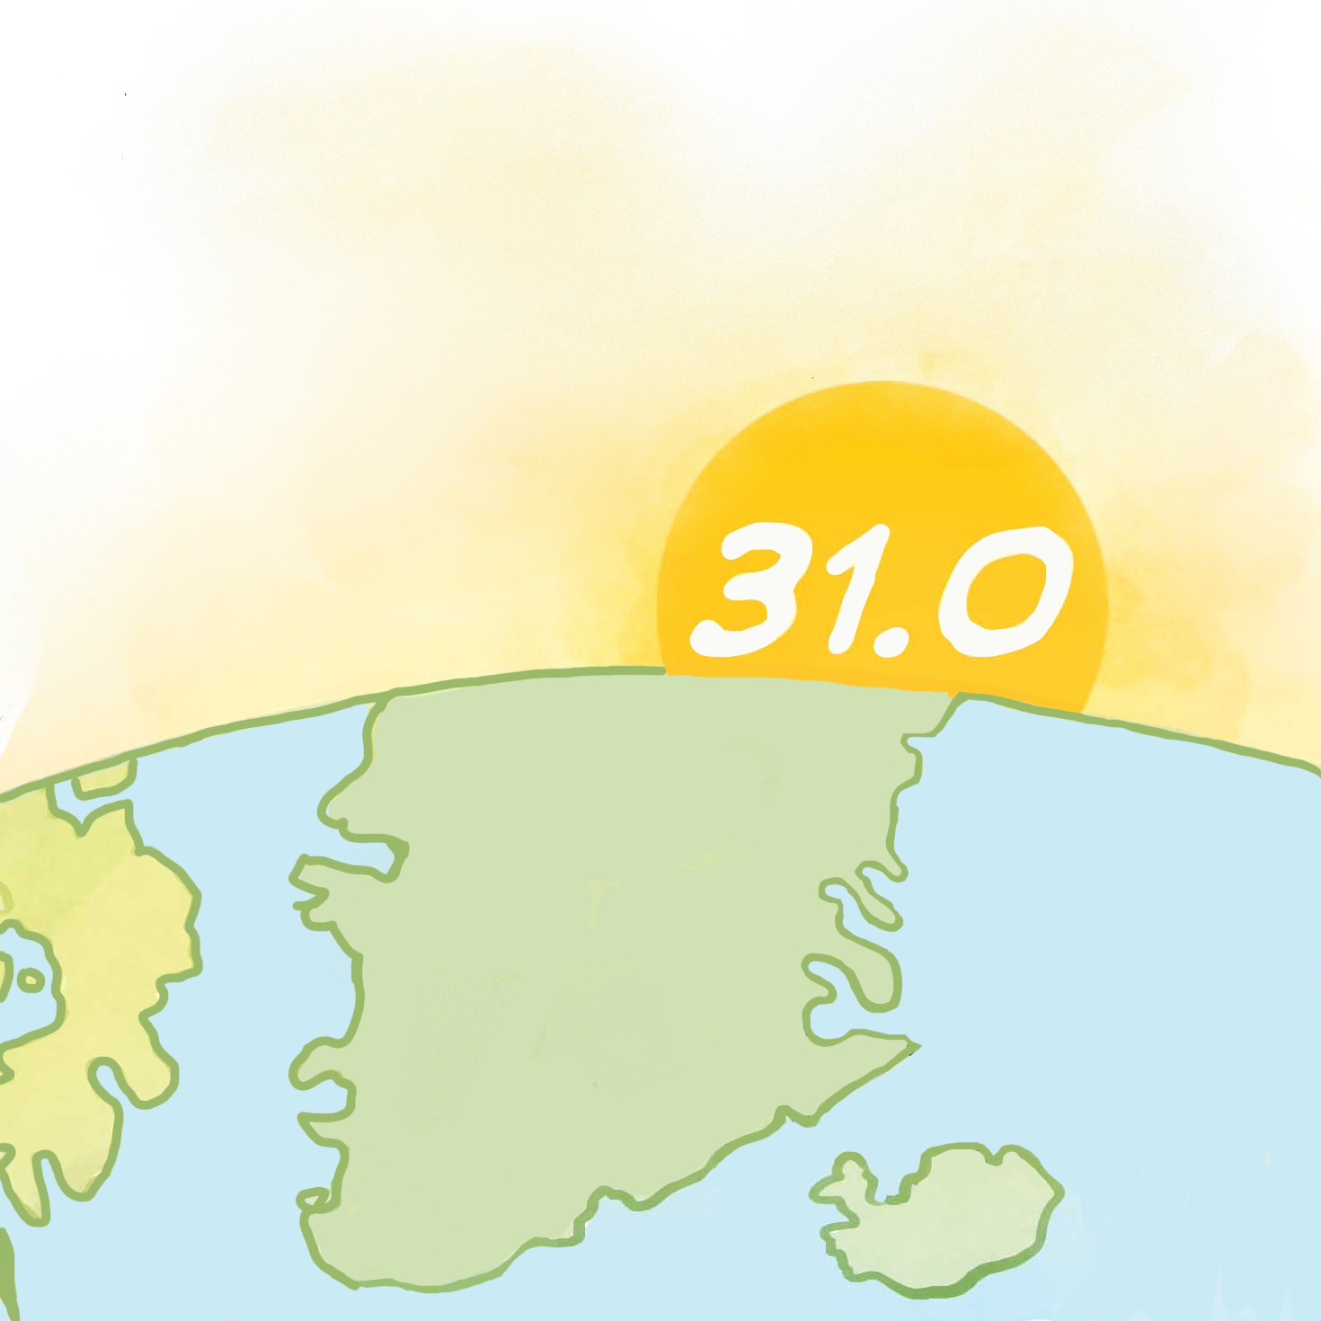
Handicap oppdateres etter midnatt (nytt)
Registrering samme dag: oppdatert handicap vises neste dag.
Flere runder samme dag: spill med samme handicap.
Registrering senere: oppdatert handicap vises straks.
Notes:
En nyhet er at handicap oppdateres etter midnatt.
Klikk
Når du registrerer din handicaptellende runde i GolfBox samme dag som du spilte ser du ditt nye handicap neste dag. Dette på grunn av en funksjon som heter ”Spilleforhold justering (PCC = Playing Conditions Calculation)”, som GolfBox beregner hver dag ved midnatt. Da gjøres en beregning på samtlige spilte og registrerte runder på den banen den dagen. Vi kommer tilbake til PCC.
Viktig at spiller registrerer scoren på spilledagen og at markøren også godkjenner scoren på spilledagen. Da blir scoren med i PCC beregningen.
Klikk
Spiller du flere runder den samme dagen spiller du ut ifra det samme handicapet du hadde da dagen begynte
Hvis du f.eks. spiller en selskapsrunde på formiddagen og deretter en turneringsrunde på ettermiddagen spiller du ut ifra det samme handicapet i begge runder. Men turneringskomiteen kan endre ditt spillehandicap i turneringen om ettermiddagen basert på din prestasjon på formiddagen, dersom de mener at du bør spille med et annet spillehandicap i turneringen.
Klikk
Hvis du registrerer resultatet dagen etter, eller markøren godkjenner scoren dagen etter, ser du ditt nye handicap straks.
Det anbefales sterkt at du registrerer din score innen utgangen av den samme dagen du spilte runden og at markøren også godkjenner din score den samme dagen du spilte runden. Da vil din score være med på å påvirke en eventuell spilleforholdjustering den dagen.

Slide 22
«Hvorfor gikk jeg opp etter en god runde?»
Det er et gjennomsnitt-system.
Ditt handicap påvirkes derfor ikke bare av din siste runde, men også av den runden som går ut fra de siste 20 rundene.
Hvis runden som gikk ut var bedre enn den nyeste runden blir snittet (handicapet) høyere.
Notes:
Dette er et spørsmål vi tror mange vil stille inntil vi blir vant til hvordan handicapsystemet fungerer.
Dette er noe som mange vil oppleve og som er helt annerledes fra tidligere system der du visste at en runde med mer enn 36 poeng automatisk medførte at handicap gikk ned.
Klikk
Årsaken er at systemet er et gjennomsnitt system.
Klikk
Det handler derfor ikke bare om den runden du akkurat har registrert, men også runden som gikk ut av de 20 siste (som er runde 21).
Klikk
Hvis den runden var enda bedre enn din nyeste blir gjennomsnittet av de åtte beste høyere, selv om du spilte bra.
Ditt handicap er jo gjennomsnittet, så du kan dermed få et høyere handicap, selv om du spilte til et handicap som var lavere enn ditt handicap i den sist registrerte runden.
Det handler om enkel matematikk – men er en ny måte å tenke på sammenlignet med tidligere system.
Vi skal nå illustrere dette ved et eksempel.

Slide 23
27,6
23,0
23,9
22,0
23,0
19,3
23,9
21,1
22,0
27,6
28,5
22,0
23,9
27,6
22,0
28,5
27,6
23,0
23,9
17,1
19,3
27,6
23,0
23,9
22,0
23,0
19,3
23,9
21,1
22,0
27,6
28,5
22,0
23,9
27,6
22,0
28,5
27,6
23,0
23,9
17,1
19,3
27,6
23,0
23,9
22,0
23,0
19,3
23,9
21,1
22,0
27,6
28,5
22,0
23,9
27,6
22,0
28,5
27,6
23,0
23,9
168,5 / 8 =
170,7 / 8
=
”Hvorfor går jeg opp etter en god runde?”
21,0
21,3
Notes:
Her er et eksempel:
Klikk
Dette er spillerens 20 siste runder, de 8 beste er markert og gjennomsnittet gir handicap 21,0.
Klikk
Spilleren registrerer en ny runde hvor handicap spilt til er 19,3, altså 1,7 slag bedre enn handicapet.
Klikk
Den eldste runden som går ut var på 17,1 – altså bedre enn den nyeste.
Klikk
Deretter beregnes gjennomsnittet av de 8 beste av de siste 20 rundene og nytt handicap er 21,3.

Slide 24
Justert bruttoscore (bruk av netto dobbel bogey justering)
Noen definisjoner vi må kunne
Notes:
Nå skal vi se på noen viktige definisjoner i WHS.

Slide 25
Handicap
Et tall med én desimal (som før).
Fra pluss-handicap til 54,0 (nytt).
Ditt handicap er gjennomsnittet av de åtte laveste handicapene du spilte til av de siste 20 (nytt).
Vises alltid i GolfBox (som før).
Notes:
Begrepet vi bruker for handicap er som før, altså handicap.
Klikk
Handicap er et tall med én desimal, akkurat som før.
Klikk
Fra pluss-handicap og 54,0. Merk at det nå er én desimal i handicap også over 36,0. Dette er nytt.
Det er gjennomsnittet av de åtte beste handicap spilt til av dine 20 siste registrerte runder. Her er det selve gjennomsnitt-systemet som er nytt. Handicap med én desimal har vi hatt tidligere.
Klikk
Du finner alltid ditt aktuelle handicap i GolfBox.

Slide 26
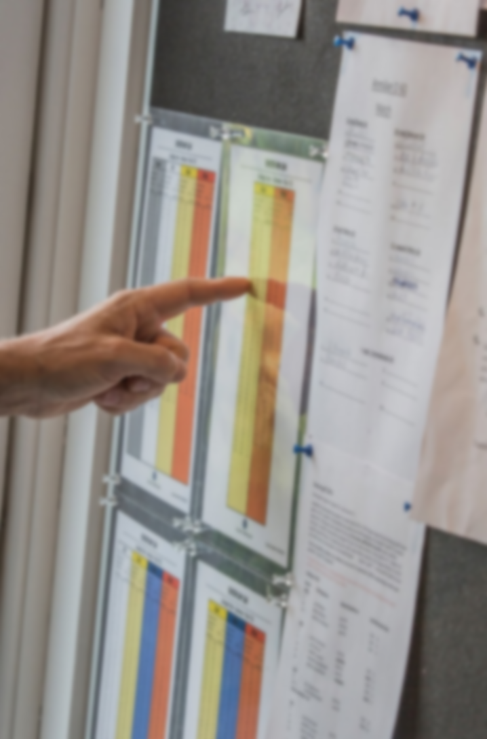
Spillehandicap
Antall slag du får på en viss golfbane, fra et visst utslagssted (som før).
Leses av på slopetabellen (som før, men nå opp til 54,0).
Det kommer nye slopetabeller før sesongstart.
Notes:
Klikk
Spillehandicap er det antallet slag du får på en viss golfbane fra et visst utslagssted. Spillehandicap er alltid et heltall.
Klikk
Ut ifra ditt handicap finner du ditt spillehandicap for runden gjennom å se på slopetabellen, akkurat som før.
Slopetabellene er som de har vært før, men skal nå gå opp til 54,0.
Ditt spillehandicap er beregnet ut ifra ditt handicap, baneverdi og slopeverdi for det valgte utslagsstedet.
Klikk
Det kommer nye slopetabeller hvor du kan lese av spillehandicap helt opp til handicap 54,0.

Slide 27
Netto par
Hullets par + ev. handicapslag.
Tilsvarende 2 poeng i Stableford.
Eksempel:
Du får to handicapslag på et par 4 hull.
Netto par = 6 (4+2)
Notes:
Netto par kjenner vi kanskje til? Ikke noe nytt her.
Det er ”min par” på hullet. Altså hva det er forventet at jeg skal score på dette hullet ut ifra min spillestyrke, altså mitt handicap.
Klikk
Hullets par pluss eventuelle handicapslag på det hullet. Handicapslag er spillehandicapet fordelt utover alle hullene ut ifra hullenes indeks.
Klikk
Den samme scoren som gir to poeng i Stableford.
Klikk
Eksempel: Ditt spillehandicap gir deg to handicapslag på et par 4 hull.
Klikk
Netto par er 6.

Slide 28
Netto dobbel bogey
Hullets par + 2 slag + ev. handicapslag.
Tilsvarende 0 poeng i Stableford.
Eksempel:
Du får to handicapslag på et par 4 hull.
Netto dobbel bogey = 8 (4+2+2).
Spar tid!
Plukk opp ballen når spilleformen tillater det
Notes:
Et annet begrep vi kjenner til, netto dobbel bogey. Det er...
Klikk
Hullets par pluss 2 slag, pluss eventuelle handicapslag på det hullet.
Klikk
Samme som null poeng i Stableford.
Klikk
Eksempel: Dit spillehandicap gir deg to handicapslag på et par 4 hull.
Klikk
Netto dobbel bogey er 8 (4+2+2).
Klikk
For å spare tid – plukk opp ballen hvis du ikke har hullet ut på en netto dobbel bogey, dersom spillformen tillater det, f.eks. i Maksimum score eller Stableford.
Netto dobbel bogey er den høyeste hullscoren i forbindelse med beregningen av handicap spilt til. Det kommer et eksempel på hvordan dette fungerer i praksis.

Slide 29
Justert bruttoscore (nytt)
Din totale bruttoscore over 18 hull, men maks. netto dobbel bogey på hvert hull.
Regnes ut av GolfBox og vises i GolfBox under dine registrerte runder.
Justert bruttoscore er én av verdiene som legges inn i formelen for å beregne handicapet du spilte til.
Notes:
Dette er et nytt begrep som vi kommer til å bli vant til. – Justert bruttoscore!
Klikk
Det er din totale justerte bruttoscore over 18 hull.
Når handicap spilt til skal beregnes er netto dobbel bogey den høyeste hullscoren som regnes på et hull. En netto dobbel bogey tilsvarer det vi er vant til å kalle en stryk eller null poeng på et hull.
Klikk
Blir beregnet i systemet når du registrerer runden i GolfBox. Du skriver inn din faktiske brutto score når du registrerer din score hull-for-hull. Du ser deretter hva den blir i GolfBox.
Klikk
Hvorfor kalles den justert? Jo, fordi det kan være ett eller flere hull på runden der du har hatt flere slag enn netto dobbel bogey, eller hull hvor du har plukket opp ballen.

Slide 30
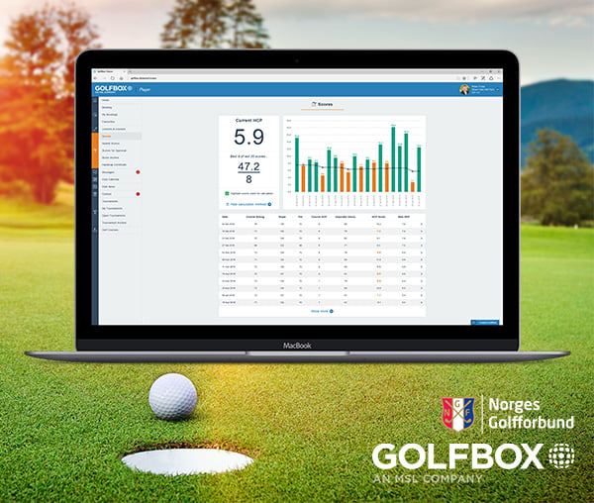
Justert bruttoscore (bruk av netto dobbel bogey justering)
Registrere score i
Notes:
Akkurat som før er det i GolfBox vi registrerer score og det er GolfBox som beregner handicap.
Og som tidligere nevnt skal alle handicaptellende scorer registreres. Når alle scorer registreres (uavhengig av resultat) blir handicap mye riktigere og det blir mye mer rettferdig overfor de vi spiller mot.

Slide 31
To alternativer
Hull-for-hull bruttoscore (anbefalt).
Justert bruttoscore totalt.
Notes:
Det er to måter å registrere en score i GolfBox.
Klikk
Alternativ 1 er å legge inn scoren hull-for-hull. Dette er den anbefalte metoden og vil gi klubben verdifull hull-statistikk.
Alternativ 2 er å registrere din justerte brutto score totalt for runden.

Slide 32
Hull-for-hull bruttoscore (anbefalt)
Hvis høyere score enn netto dobbel bogey på et hull:
GolfBox omregner (nedjusterer) til netto dobbel bogey.
Hvis ingen score på et hull (plukket opp ballen):
GolfBox setter inn netto dobbel bogey.
Hvis ikke hele runden er spilt:
GolfBox setter inn netto par på uspilte hull, etter følgende modell:
Spilt 10-13 hull: netto par på uspilte hull + ett slag.
Spilt 14-17 hull: netto par på uspilte hull.
Notes:
Vi skal nå se på alternativ 1.
Den anbefalte metoden er å fylle inn din faktiske score (brutto score) hull for hull. Da kan klubben ta ut hullstatistikk.
For å kunne fylle inn hull-for-hull forutsettes at banen ligger i GolfBox. Foreløpig er dette mulig bare for baner i Norge.
Når du fyller inn hull-for-hull score vil GolfBox summere din totale justerte bruttoscore.
Klikk Hvis høyere score enn netto dobbel bogey på et hull:
GolfBox justerer hullscorer ned til netto dobbel bogey hvis faktisk hullscore er høyere enn netto dobbel bogey.
Klikk Hvis ingen score på et hull:
GolfBox legger inn netto dobbel bogey på hull du ikke har noen score på, f.eks. hvis du har plukket opp ballen.
Klikk Hvis ikke hele runden er spilt:
Hvis du ikke har spilt alle 18 hull vil GolfBox «fylle ut» de resterende hullene for deg etter følgende metode:
Har du spilt 10 til 13 hull får du netto par på de uspilte hullene + ett ekstra slag på det første uspilte hullet.
Har du spilt 14 til 17 hull får du netto par på de uspilte hullene.

Slide 33
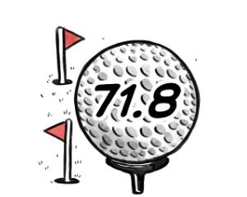
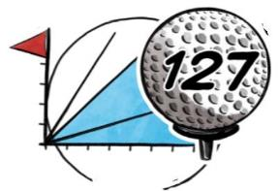
Justert bruttoscore totalt
Par 72
Maks. hullscore er netto dobbel bogey.
Ellers samme metoder for uspilte hull eller hull uten score som i foregående hull-for-hull alternativ.
Du summerer selv din totale justerte bruttoscore
Må også registrere par, baneverdi og slopeverdi.
Notes:
Klikk
Alternativ 2 er å registrere den justerte brutto scoren totalt for runden. Dette vil være aktuelt for baner som ikke ligger i GolfBox (utenlandske baner).
Klikk
Høyeste hullscore er netto dobbel bogey.
Klikk
Du bruker de samme metodene som under alternativ 1 for å finne en hullscore når du har plukket opp ballen på noen hull eller det er hull du ikke har spilt.
Klikk
Du summerer selv din totale justerte bruttoscore.
Klikk
Du må også registrere banens par, baneverdi og slopeverdi. Disse er jo ukjente verdier siden banen ikke ligger i GolfBox.
Par leser du av på scorekortet. Baneverdig og slopeverdi leser du av på slopetabellen.
Vi skal nå se et eksempel på et scorekort som skal registreres og hvordan dette blir justert for handicapformål.

Slide 34
Justert bruttoscore (netto dobbel bogey justering)
Golfglede Golfklubb
Klubbtee herrer - Baneverdi: 72.1 Slopeverdi: 122
Spillerens navn: Espen Askeladd
Handicap: 17,8 Spillehandicap: 18
Hull | 1 | 2 | 3 | 4 | 5 | 6 | 7 | 8 | 9 | Ut
Par | 4 | 4 | 5 | 4 | 3 | 5 | 4 | 5 | 3 | 37
Indeks | 7 | 13 | 3 | 9 | 15 | 1 | 11 | 5 | 17
Score | 5 | 4 | 6 | - | 3 | 6 | 5 | - | 4
Hull | 10 | 11 | 12 | 13 | 14 | 15 | 16 | 17 | 18 | Inn | Totalt
Par | 4 | 4 | 3 | 5 | 4 | 3 | 5 | 4 | 4 | 36 | 73
Indeks | 8 | 12 | 18 | 4 | 10 | 16 | 2 | 6 | 14
Score | - | 5 | 3 | 6 | 5 | 4 | 7 | 8 | 5
Notes:
Her er et eksempel på hvordan man regner ut justert bruttoscore på en runde hvor noen hull ikke er hullet ut eller hvor en hullscore er høyere enn netto dobbel bogey (som er den høyeste hullscoren) handicapsystemet tar hensyn til i forbindelse med å regne ut handicap spilt til. Vi må finne en total bruttoscore for runden.
Klikk
På hull 4, 8, 10 og 17 er det scorer vi må justere. På hull 4, 8 og 10 må vi sette inn netto dobbel bogey og på hull 17 må vi nedjustere til en netto dobbel bogey.
Hvis vi kan registrere hull-for-hull score er det enkelt. Da vil GolfBox automatisk fylle ut det som mangler og nedjustere for høye scorer.
Hvis det ikke er mulig å registrere hull-for-hull, f.eks. når vi spiller en bane som ikke ligger i GolfBox, og vi da må regne ut total scoren selv,. Da gjør vi som følger.
Klikk

Slide 35
Justert bruttoscore (netto dobbel bogey justering)
Golfglede Golfklubb
Klubbtee herrer - Baneverdi: 72.1 Slopeverdi: 122
Spillerens navn: Espen Askeladd
Handicap: 17,8 Spillehandicap: 18
Hull | 1 | 2 | 3 | 4 | 5 | 6 | 7 | 8 | 9 | Ut
Par | 4 | 4 | 5 | 4 | 3 | 5 | 4 | 5 | 3 | 37
Indeks | 7 | 13 | 3 | 9 | 15 | 1 | 11 | 5 | 17
Score | 5 | 4 | 6 | - | 3 | 6 | 5 | 6 | 4 | 48
4
9
7
5
5
8
Justert bruttoscore for handicapformål = 97
Hull | 10 | 11 | 12 | 13 | 14 | 15 | 16 | 17 | 18 | Inn | Totalt
Par | 4 | 4 | 3 | 5 | 4 | 3 | 5 | 4 | 4 | 36 | 73
Indeks | 8 | 12 | 18 | 4 | 10 | 16 | 2 | 6 | 14
Score | 5 | 5 | 3 | 6 | 5 | 4 | 7 | 8 | 5 | 49 | 97
4
8
7
4
6
7
Notes:
På hull 4, 8 og 10 legger vi inn vår netto dobbel bogey, som er hhv. 7, 8 og 7.
Netto dobbel bogey er som tidligere nevnt: hullets par + 2 + ev. handicapslag. På alle disse hullene har vi ett handicapslag.
På hull 17 nedjusterer vi åtteren til en syver, som er netto dobbel bogey på hull 17.
Vi kan nå summere den justerte bruttoscoren til 97 slag.
97 slag, i tillegg til banens par (73), baneverdi fra klubbtee herrer (72,1) og slopeverdien fra klubbtee herrer (122) brukes for å beregne det handicapet spilleren spilte til.

Slide 36
Hvilket handicap spilte Espen til?
= (113 / Slopeverdi) x (Justert bruttoscore – Baneverdi - PCC)
= (113 / 122) x (97 slag – 72,1 - 0)
= 23,1
Notes:
Her er formelen for å beregne det handicapet Espen spilte til på runden.
Verdien 113 er en standard verdi. Alle andre verdier legges inn. I dette tilfellet er PCC (Spilleforhold justering) lik null. VI kommer snart tilbake til hva PCC er.
Espens spilte til handicap 23,1. Det er dette tallet, 23,1, som blir lagret i GolfBox som hans resultat fra runden.

Slide 37
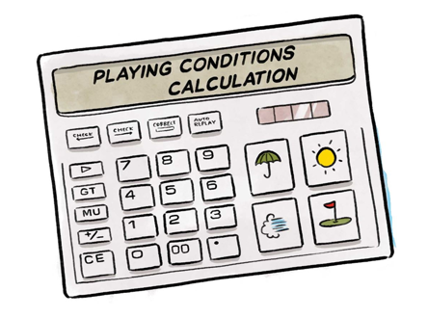
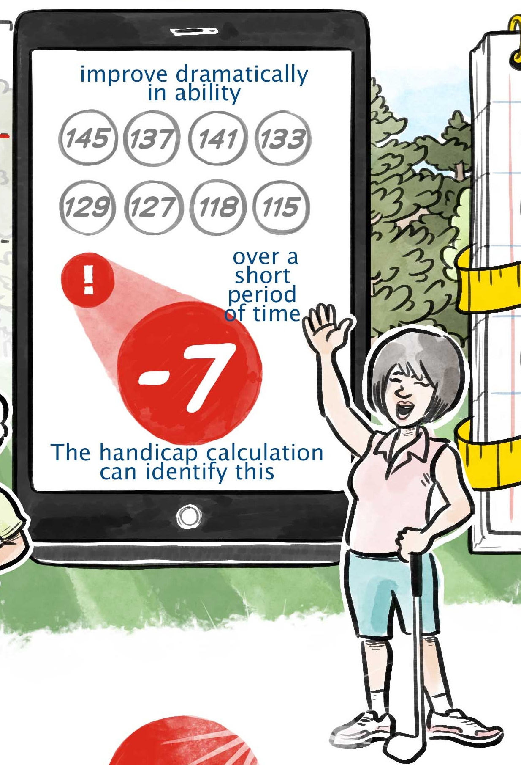
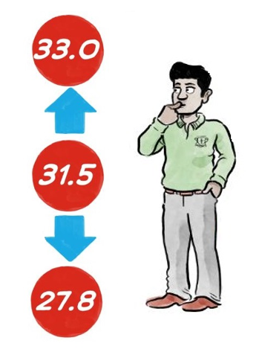
Fire smarte funksjoner i systemet
Cap
PCC
Uvanlig god score
Komité-
tiltak
Notes:
I WHS finner flere funksjoner som kan slå inn hvis f.eks.:
En spillers handicap ser ut til å gå veldig mye opp (Cap)
Resultatene avviker mye fra det som er forventet (PCC)
Enn spiller scorer langt bedre enn det som er forventet (Uvanlig god score)
Handicapkomiteen som kan gå inn å overstyre vanlig handicapjustering (Komitétiltak)

Slide 38
Cap
En begrensning på hvor mye handicap kan gå opp.
Maks. 5,0 i løpet av 365 dager.
Forutsetter minst 20 runder i GolfBox.
Vises i GolfBox om cap-funksjonen er «aktivert».
Notes:
Klikk
Det er en begrensning på hvor mye du kan gå opp i handicap i løpet av en tidsperiode. Maks. 5,0 ila. 365 dager.
Denne funksjonen styres automatisk i GolfBox.
Klikk
Funksjonen krever at du har minst 20 runder registrert, ellers vil ikke funksjonen kunne bli aktivert.
Klikk
Du kommer til å se et symbol ved siden av ditt handicap i GolfBox – klikker du på symbolet vil du kunne se hva som har hendt med ditt handicap.

Slide 39
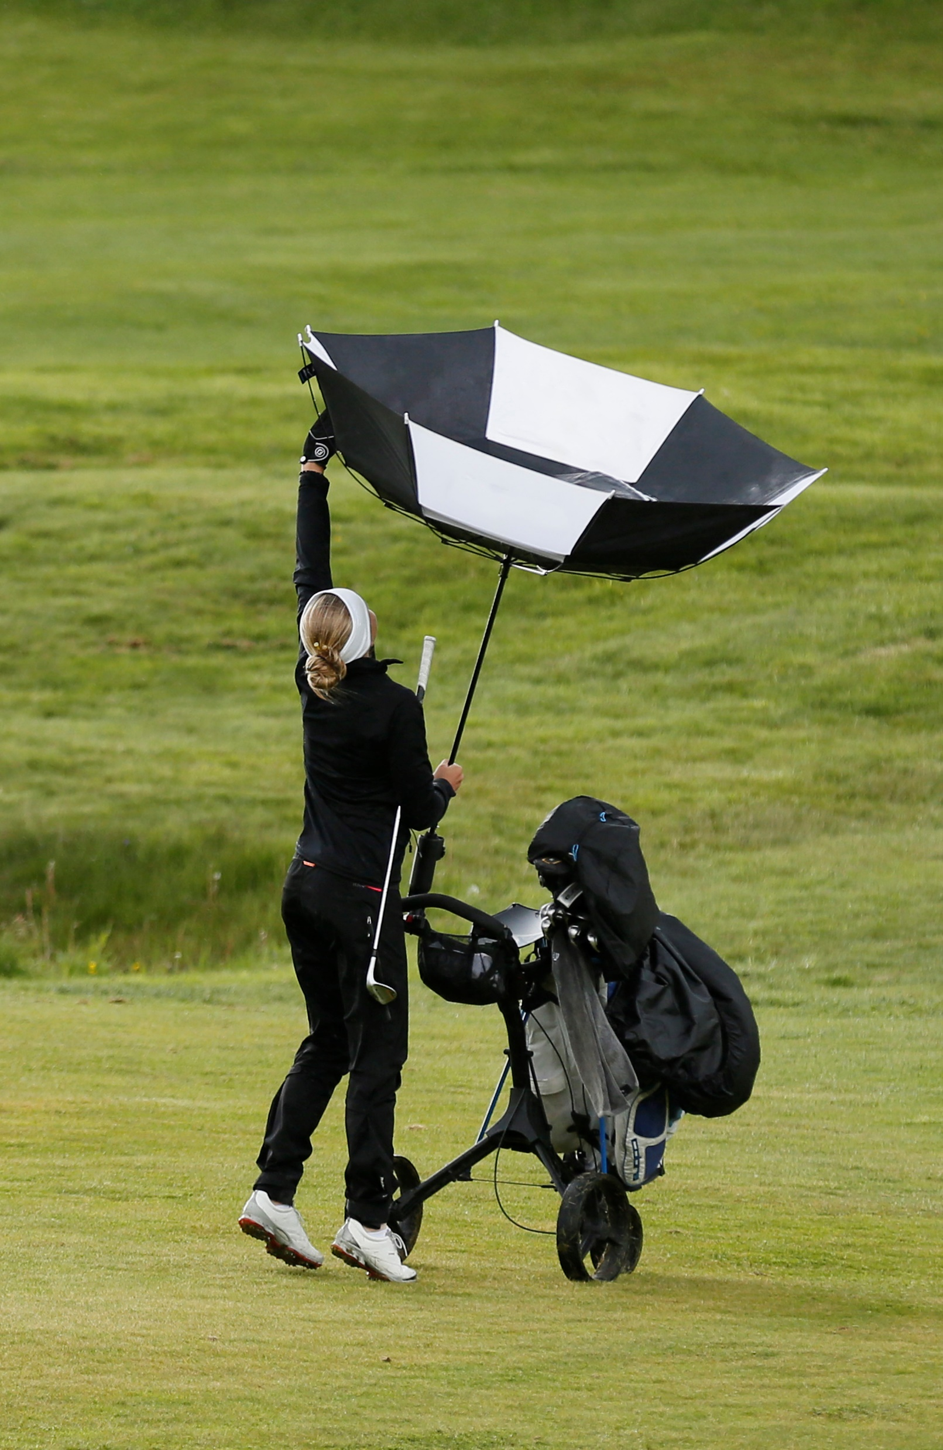
Spilleforhold justering (PCC) (nytt)
Spilleforholdene kan variere på grunn av vær eller baneoppsett.
PCC beregningen tar hensyn til dette.
Sammenligner spillernes resultat på den banen den dagen med deres handicap.
Er det store avvik gjør systemet en justering mellom -1 til +3.
Hvis ingen avvik forventes PCC = 0 (ingen justering).
Notes:
Klikk
Som vi alle vet kan spilleforholdene variere, både pga. vær og vind, men også baneoppsettet. Her kommer funksjonen Spilleforhold justering (PCC) inn. VI har såvidt vært innom at handicap oppdateres etter midnatt. PCC er årsaken til det.
Klikk
På en dag hvor det regner eller blåser mye, eller hvis banen er satt opp vanskelig, kan et høyere handicap spilt til allikevel være en god prestasjon.
På samme måte, en tørr sommerdag hvor ballen ruller langt eller ved et enklere baneoppsett, kan et handicap spilt til være lavere enn normalt.
Klikk
Dette tar WHS hensyn til gjennom funksjonen Spilleforhold justering (PCC – Playing Conditions Calculation).
Klikk
PCC sammenligner spillernes resultater på den banen på den dagen med deres handicap. I EGA Handicap System fantes en lignende funksjon som kalles CBA, som tok hensyn til dette. Den funksjonen ble bare brukt i forbindelse med turneringsrunder. PCC omfatter også selskapsrunder.
Klikk
Dersom avvikene er store har spilleforholdene avveket fra det normale. Systemet gjør en justering på mellom -1 til +3 på spillernes handicap spilt til.
Klikk
Dersom det ikke er så store avvik forventes PCC = 0. Systemet er programmert slik at PCC blir 0 i ca. 80 av tilfellene..
Det er bare 18 hulls runder fra spillere med handicap 36,0 eller lavere som tas med i beregningen av PCC, men PCC verdien vil påvirke alle som har spilt den dagen.
PCC beregnes automatisk i GolfBox.
Det er viktig at spilleren registrerer sin score på spilledagen og at markøren godkjenner scoren på spilledagen. Da vil scoren være med å påvirke PCC og vil bli påvirket av PCC.
Hvis scoren blir registrert eller godkjent på en senere dag vil den bare bli påvirket av PCC.

Slide 40
Uvanlig god score (nytt)
Slår inn hvis handicap spilt til er minst 7,0 slag bedre enn handicap (tilsvarende 43 poeng eller mer i Stableford).
Funksjonen medfører ytterligere senkning av handicap fordi spilleren har demonstrert en spillestyrke langt bedre enn sitt handicap.
Notes:
Vi har vel alle opplevd at alt stemmer og vi har spilt drømmerunden. I WHS finnes en funksjon som heter Uvanlig god score.
Klikk
Denne funksjonen slår til når handicap spilt til er minst 7,0 slag bedre enn handicap. Dette tilsvarer 43 poeng eller mer i Stableford.
Klikk
Funksjonen gjør at handicapsenkningen blir større, siden du har vist en spillestyrke som er langt bedre enn ditt handicap.
Denne funksjonen styres automatisk i GolfBox.

Slide 41
Komitétiltak
Klubbens handicapkomité kan gjøre manuelle justeringer ved behov.
Spillere kan be om en handicaprevisjon (ved forandret spillestyrke).
Gjennomføre årsrevisjon.
Inndra eller fryse handicap.
Legge inn straffescore.
Legg inn kontaktinfo til klubbens handicapansvarlig
Notes:
Handicapkomiteen har en viktig funksjon i klubben og har verktøy for å kunne administreres medlemmenes handicap på beste måte, men bare de medlemmer som har klubben som hjemmeklubb.
Klikk
Handicapkomiteen kan gjøre manuelle justeringer – opp eller ned. Det er ingen grense på hvor mye, men det finnes retningslinjer.
Klikk
Medlemmer kan be om en handicaprevision hvis de tror at deres handicap ikke lenger gjenspeiler deres spillestyrke. Men de bør ha minst 8 registrerte runder.
Klikk
Årsrevisjon for alle medlemmer som har klubben som hjemmeklubb.
Klikk
Inndra handicap for en periode, f.eks. når en spiller bevisst unnlater å følge reglene eller for å oppnå en urettmessig fordel.
Fryse handicap, f.eks. bestemme at handicap ikke kan gå opp i en periode, bare ned.
Legge inn straffescore, som er å legge inn en score når spilleren uten gyldig grunn ikke registrerer en handicaptellende runde.
Klikk (fyll i denne ut ifra deres klubb)
I vår klubb består handicapkomiteen (alternativt handicapansvarlig) av følgende personer. Du kan f.eks. nå dem på e-post...

Slide 42
Justert bruttoscore (bruk av netto dobbel bogey justering)
Overgangen fra
EGA Handicap System til
World Handicap System
1. mars 2020

Slide 43
Hva kommer til å skje med mitt handicap?
Tips!
Registrer både dine gode og dårlige runder for å få et riktigere handicap.
Kan ikke forutsi for alle norske golfere – kan bli høyere, lavere eller det samme.
Kommer an på antall registrerte runder – og om du har registrert både gode og dårlige runder.
Spillere hvis handicap er på vei opp får generelt et høyere handicap.
Notes:
Det vanligste spørsmålet er hva som kommer til å skje med handicap ved overgangen til WHS.
Klikk
Det er umulig å forutsi hvordan WHS vil påvirke handicapet til hver enkelt golfer. Det kan bli høyere, lavere eller være det samme som før.
Klikk
Årsaken er at et handicapsystem er alltid avhengig av hva som er registrert. Har du spilt mye og har hatt til vane å registrere alle eller mange av rundene, både dårlige og gode, har du mest sannsynlig et EGA handicap som gjenspeiler din spillestyrke. Det bør da ikke bli så stor forandring når du får ditt nye handicap.
Har du registrert få runder kan ditt handicap ligge på et nivå som ikke gjenspeiler din spillestyrke.
Klikk
Generelt kan vi si at en spiller hvis handicap er på vei opp, vil generelt få et høyere handicap.
Klikk
Tips: Registrer alle runder, både dine gode og dårlige – så mange som mulig – for å få et riktigere handicap!

Slide 44
20 eller flere runder
GolfBox beregner nytt handicap etter regelen «gjennomsnittet av de 8 beste av de siste 20».
Bare scorer registrert i perioden 1. januar 2017 til 28. februar 2020 er med.
Notes:
Gjør oppmerksom på at scorer som ikke inneholder fullstendig informasjon, altså:
- Bruttoscore eller Stableford poeng, og
- Baneverdi, og
- Slopeverdi
kan ikke benyttes i konverteringen.
For eksempel, en runde fra Spania hvor det bare er registrert 32 poeng, sier ingenting om hvor god prestasjon dette var i forhold til banens par og vanskelighetsgrad, og kan dermed ikke brukes i konverteringen.

Slide 45
Færre enn 20 runder
Ditt handicap blir beregnet ut ifra de rundene du har.
Gjennomsnittet beregnes på færre runder etter en tabell over 1-19 runder.
Systemet gir hver spiller én fiktiv score lik EGA handicap + 2,0.
Formål: ikke så store endringer ved overgangen.
Notes:
Klikk
Ditt handicap kommer blir beregnet som et gjennomsnitt med utgangspunkt i de rundene som er registrert siden 1. januar 2017.
Klikk
For golfere med færre enn 20 registrerte handicaptellende runder siden 1. januar 2017 beregner systemet i henhold til tabellen for færre enn 20 runder. Hvor mange her har færre enn 20 runder?
Dette gjelder både ”gamle” golfere som har registrert få runder og ”nye” golfere som ikke har spilt så lenge og har rukket å registrere 20 runder.
Denne beregningstabellen ligger programmert i GolfBox og er også gjengitt i handicapreglene. Vi skal se noen eksempler på dette senere.
Mange har ingen runder registrert siden 1. januar 2017. Vi har en løsning på dette også, som vi skal se på i et eksempel senere.
Klikk
Ved overgangen legger systemet også inn en såkalt ”fiktiv handicaptellende runde” som er lik ditt EGA Handicap + 2. Hensikten med denne fiktive runden er at det ikke skal bli så store forandringer ved overgangen.
Klikk
Den fiktive runden hjelper også til med å ”redde” overgangen for golfere som ikke har en eneste runde registrert i systemet fra 2017 til 29. februar 2020. For disse blir nytt WHS handicap det samme som nåværende EGA Handicap.
Oppfordringen er veldig klar, begynn å registrere som mange runder som mulig for å få et så riktig og rettferdig handicap som mulig.

Slide 46
Justert bruttoscore (bruk av netto dobbel bogey justering)
Eksempler på beregning av handicap ved færre enn 20 runder ved overgangen

Slide 47
Beregningstabell handicap
Antal handicap-runder | Fiktiv runde | Justert antall handicaprunder | Handicaprunder som brukes i beregningen | Justering
20 | 0 | 20 | Snittet av laveste 8 | 0
19 | 1 | 20 | Snittet av laveste 7 | 0
17 – 18 | 1 | 18–19 | Snittet av laveste 6 | 0
15 – 16 | 1 | 16–17 | Snittet av laveste 5 | 0
12 – 14 | 1 | 13–15 | Snittet av laveste 4 | 0
9 – 11 | 1 | 10–12 | Snittet av laveste 3 | 0
7 – 8 | 1 | 8–9 | Snittet av laveste 2 | 0
6 | 1 | 7 | Snittet av laveste 2 | -1,0
5 | 1 | 6 | Laveste 1 | 0
4 | 1 | 5 | Laveste 1 | -1,0
1 – 3 | 1 | 2–4 | Laveste 1 | -2,0
0 | 1 | 1 | Laveste 1 (den fiktive) | -2,0
NB! De grå skraverte feltene benyttes bare i forbindelse med overgangen 1. mars.
Notes:
Slik ser den fullstendige handicapberegningstabellen ut for en spiller som har færre enn 20 registrerte handicaptellende runder. Denne tabellen brukes også for nye golfere som registrerer sine første runder.
I forbindelse med overgangen til WHS er tallene i de grå skraverte feltene lagt til, for å illustrere den fiktive runden i forbindelse med overgangen.
Og husk: Du behøver ikke forstå eller lære deg denne tabellen. Alt tas hånd om helt automatisk i GolfBox.

Slide 48
Eksempel 1: Ingen registrerte runder siden 01.01.2017
Antall handicap- runder | Fiktiv runde | Justert antall handicaprunder | Handicaprunder som brukes i beregningen | Justering
0 | 1 | 1 | Laveste 1 (den fiktive) | -2,0
Tabellen sier:
27,8
Antall handicap-runder
Fiktiv runde
Justert antall handicaprunder
Handicaprunder som brukes i beregningen
Justering
27,8
=
0
1
1
Laveste 1 (den fiktive)
-2,0
29,8
Notes:
Klikk
En spiller har handicap 27,8 før overgangen.
Klikk
Har ingen handicaptellende runder de siste tre årene.
Klikk
Systemet legger inn en fiktiv runde som gjenspeiler nåværende handicap.
Klikk
Spilleren får da én handicaptellende runde i GolfBox.
Klikk
Systemet bruker den fiktive runden til å beregne handicap.
Klikk
Spillerens nye handicap blir uforandret 27,8.

Slide 49
Eksempel 2: Tre registrerte runder siden 01.01.2017
Antall handicap-runder | Fiktiv runde | Justert antall handicaprunder | Handicaprunder som brukes i beregningen | Justering
1–3 | 1 | 2–4 | Laveste 1 | -2,0
Tabellen sier:
Handicap spilt til: 17,3 – 25,5 – 23,1
10,5
Antall handicap-runder
Fiktiv runde
Justert antall handicaprunder
Handicaprunder som brukes i beregningen
Justering
10,5
=
3
1
4
Laveste 1
-2,0
Den fiktive
12,5
Notes:
Klikk
En spiller har handicap 10,5 før overgangen.
Klikk
Har tre handicaptellende runder i GolfBox de siste tre årene: 17,3 – 25,5 – 23,1
Klikk
Systemet legger inn en fiktiv runde som gjenspeiler nåværende handicap.
Klikk
Spilleren har da fire handicaptellende runder i GolfBox.
Klikk
Ved fire runder bruker systemet ”laveste 1 for å beregne handicap.
Klikk
I dette tilfellet blir det den fiktive runden.
Klikk
Spillerens nye handicap blir uforandret 10,5.

Slide 50
Eksempel 3: Syv registrerte runder siden 01.01.2017
Antall handicap-runder | Fiktiv runde | Justert antall handicaprunder | Handicaprunder som brukes i beregningen | Justering
7–8 | 1 | 8–9 | Snittet av laveste 2 | 0
Tabellen sier:
Handicap spilt til: 20,0 – 19,1 – 17,6 – 14,4 – 12,9 - 13,1 – 21,9
9,1
Antall handicap-runder
Fiktiv runde
Justert antall handicaprunder
Handicaprunder som brukes i beregningen
Justering
12,0
=
7
1
8
Snittet av laveste 2
0
Den fiktive (11,1) + 12,9
11,1
Notes:
En spiller har handicap 9,1 før overgangen.
Klikk
Har syv handicaptellende runder i GolfBox de seneste tre årene: 20,0 – 19,1 – 17,6 – 14,4 – 12,9 - 13,1 – 21,9
Klikk
Systemet legger inn en fiktiv handicaptellende runde som gjenspeiler spillerens nåværende handicap.
Klikk
Spilleren har da åtte handicaptellende runder i GolfBox.
Klikk
Ved syv runder bruker systemet ”snittet av laveste 2” for å beregne handicap.
Klikk
I dette tilfellet den fiktive og 12,9.
Klikk
Spillerens nye handicap blir 12,0.

Slide 51
Justert bruttoscore (bruk av netto dobbel bogey justering)
Beregning av handicap ved færre enn 20 runder etter overgangen

Slide 52
Beregningstabell handicap
Antall handicap-runder | Handicaprunder som brukes i beregningen | Justering
20 | Snittet av laveste 8 | 0
19 | Snittet av laveste 7 | 0
17 – 18 | Snittet av laveste 6 | 0
15 – 16 | Snittet av laveste 5 | 0
12 – 14 | Snittet av laveste 4 | 0
9 – 11 | Snittet av laveste 3 | 0
7 – 8 | Snittet av laveste 2 | 0
6 | Snittet av laveste 2 | -1,0
5 | Laveste 1 | 0
4 | Laveste 1 | -1,0
1 – 3 | Laveste 1 | -2,0
Første handicap (ny golfer).
Til det er 20 scorer i GolfBox.
Notes:
Denne tabellen brukes for å beregne handicapet til en spiller som ennå ikke har 20 runder, men også for nye golfere som registrerer runder.
Som vi ser av tabellen beregnes handicap ut ifra snittet til et lavere antall runder når det er færre enn 20 runder.

Slide 53
Justert bruttoscore (bruk av netto dobbel bogey justering)
Presentasjonen slutt!

